Slide 1
05-11
These materials are by the Kongki Ka Project and are made available to you under the terms of the Creative Commons Attribution ShareAlike license 4.0.
You have permission to share and redistribute these materials in any format and to make reasonable revisions and adaptations of this translation, provided that:
You include the above licence and source information.
If you redistribute these materials or create derivatives, you must distribute your contributions under the same license as the original.
The Holy Bible, Berean Standard Bible, BSB is produced in cooperation with Bible Hub, Discovery Bible, OpenBible.com, and the Berean Bible Translation Committee. This text of God's Word has been dedicated to the public domain.
Tibetan text is from the The Holy Bible in Modern Literary Tibetan, New Tibetan Bible translation.
This translation is made available under the terms of the Creative Commons Attribution-NonCommercial-NoDerivatives 4.0 International license.

Slide 2
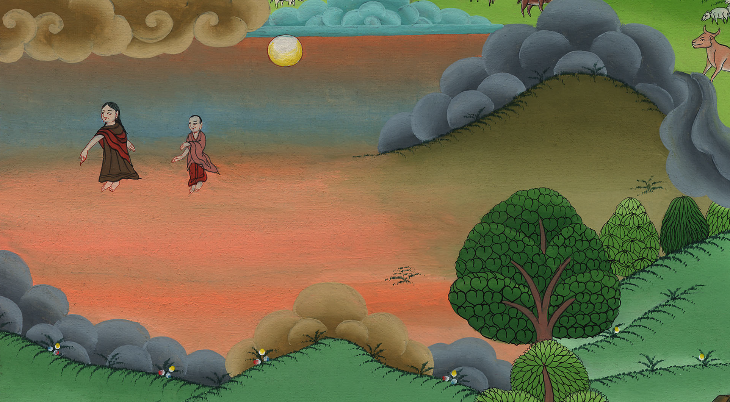
11
བཀོད་པ 21:9-21
ཧ་གྷར་དང་ཨིཤ་མ་ཨེལ་ལ་ཕྱིར་བཏོན་པ།

Slide 3
Hagar and Ishmael driven out – Gen 21:9-21
བཀོད་པ 21:9-21
ཧ་གྷར་དང་ཨིཤ་མ་ཨེལ་ལ་ཕྱིར་བཏོན་པ།

Slide 4
བཀོད་པ 21:9-21
ཧ་གྷར་དང་ཨིཤ་མ་ཨེལ་ལ་ཕྱིར་བཏོན་པ།
This work is licensed under a Creative Commons Attribution-ShareAlike 4.0 International License
Notes:
11) Hagar and Ishmael driven out – Gen 21:9-21 (Left 4th) ཧ་གྷར་དང་ཨིཤ་མ་ཨེལ་ལ་ཕྱིར་བཏོན་པ།ཧ་གྷར་དང་ཨིཤ་མ་ཨེལ་ལ་ཕྱིར་བཏོན་པ།

Slide 5
8So the child grew and was weaned, and Abraham held a great feast on the day Isaac was weaned.
8དེ་ཡང་བུ་ཨི་སཱག་རིམ་གྱིས་ནར་སོན་པ་དང་ནུ་ཞོ་སྟེར་མཚམས་བཞག༌གོ །བུའི་ནུ་ཞོ་བཀར་བའི་ཉིན༌ལ། ཨབ་ར་ཧམ་གྱིས་གསོལ་སྟོན་གཟབ་རྒྱས་བསྡུས༌སོ།།

Slide 6
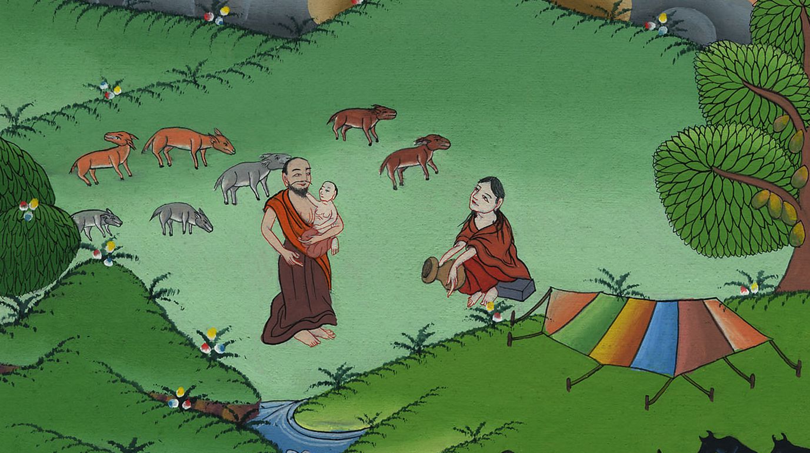
བཀོད་པ 21:8

Slide 7
9But Sarah saw that the son whom Hagar the Egyptian had borne to Abraham was mocking her son,
9དུས༌དེར། ཨེ་ཅིབ་ཀྱི་གཡོག་མོ་ཧ་གར་ནས་ཨབ་ར་ཧམ་ལ་སྐྱེས་པའི་བུ་ཡེས་མ་ཨེལ་གྱིས་བུ་ཨི་སཱག་ལ་འཕྱ་དམོད་བྱེད་བཞིན་པ་སཱ་རས་མཐོང༌སྟེ།

Slide 8
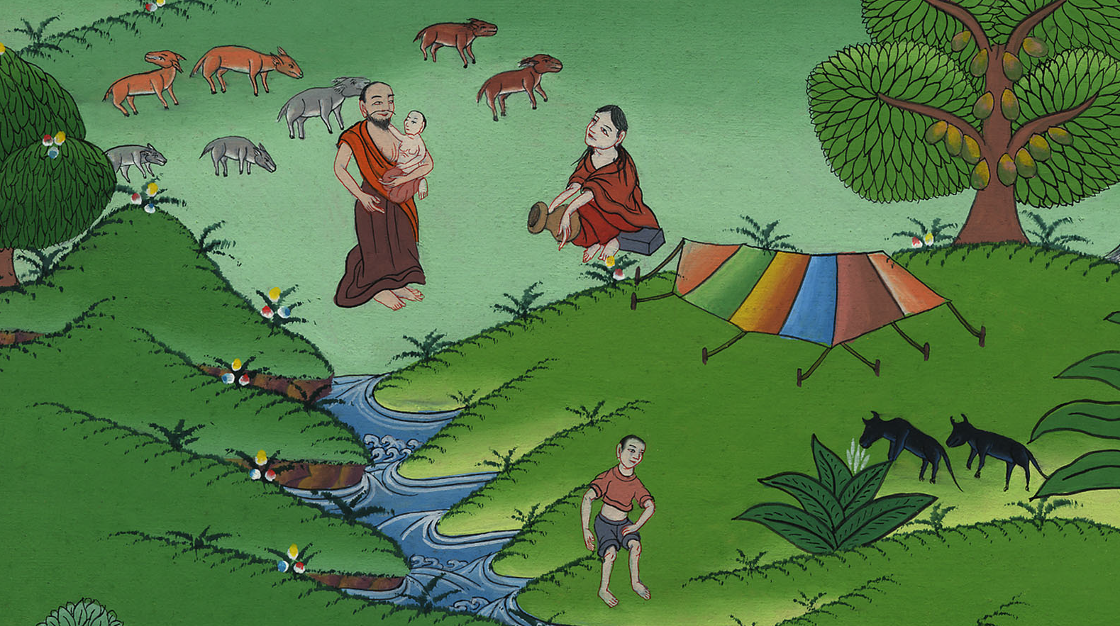
བཀོད་པ 21:9

Slide 9
10and she said to Abraham, “Expel the slave woman and her son, for the slave woman’s son will never share in the inheritance with my son Isaac!”
10ཨབ་ར་ཧམ་ལ་འདི་ལྟར་སྨྲས༌པ། གཡོག་མོའི་བུ་ཡིས་བདག་གི་བུ་ཨི་སཱག་དང་མཉམ་དུ་ཁྱིམ་རྒྱུད་འཛིན་མི་རུང༌བས། གཡོག་མོ་མ་བུ་གཉིས་ཀ་ཕྱིར་ཕུད་ཅིག་ཅེས་པ༌དང༌།

Slide 10
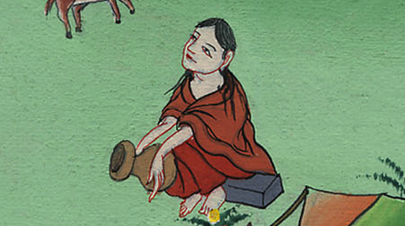
བཀོད་པ 21:10

Slide 11
11Now this matter distressed Abraham greatly because it concerned his son Ishmael.
11ཨབ་ར་ཧམ་རང་གི་བུ་ཡི་རྐྱེན་གྱིས་སེམས་སྡུག་ཆེན་པོར༌ལྷུང༌།

Slide 12
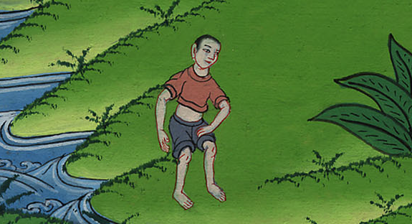
བཀོད་པ 21:11

Slide 13
12But God said to Abraham, “Do not be distressed about the boy and your maidservant. Listen to everything that Sarah tells you, for through Isaac your offspring will be reckoned.
12འོན༌ཀྱང༌། དཀོན་མཆོག་གིས་ཨབ་ར་ཧམ་ལ་འདི་སྐད༌དུ། བུ་དང་གཡོག་མོའི་ཆེད་དུ་སེམས་སྡུག་མ༌བྱེད། སཱ་རས་གཏམ་གང་ཞིག་སྨྲས་པ་ལ་ཁྱོད་ཀྱིས་ཉན་པར༌བྱའོ། །ཅིའི་ཕྱིར་ཞེ༌ན། ཨི་སཱག་བརྒྱུད་ནས་ཁྱོད་ཀྱི་རིགས་རྒྱུད་ཀྱི་མིང་ཐོན་པར་འགྱུར་བའི་ཕྱིར༌རོ།།

Slide 14
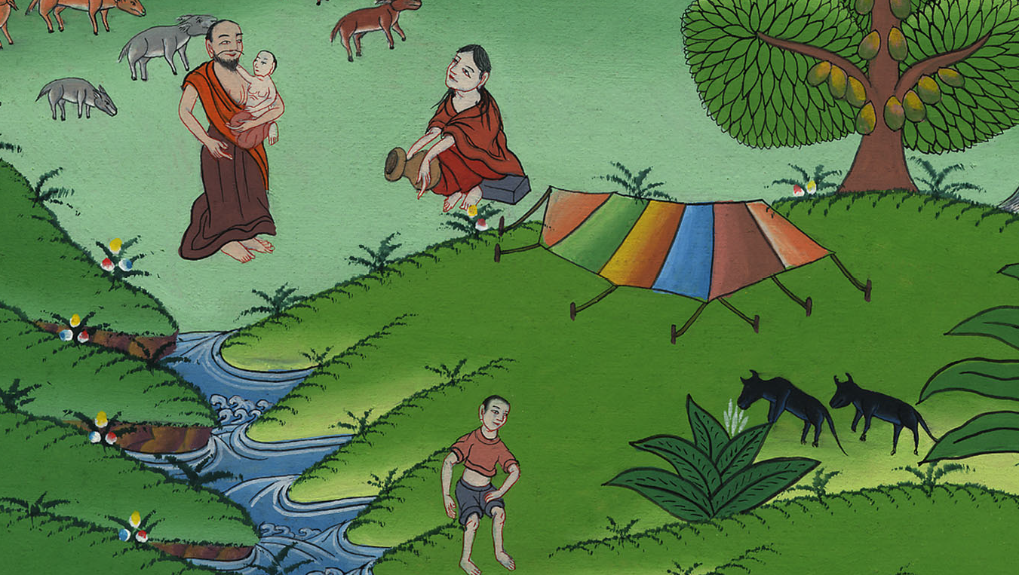
བཀོད་པ 21:12

Slide 15
13But I will also make a nation of the slave woman’s son, because he is your offspring.”
13གཡོག་མོའི་བུ་ལ་མཚོན༌ན། བདག་གིས་ཁོའི་རིགས་རྒྱུད་ལའང་རྒྱལ་ཁབ་ཅིག་འཛུགས་པར༌བྱའོ། །ཅིའི་ཕྱིར་ཞེ༌ན། བུ་དེའང་ཁྱོད་ཀྱི་བུ་ཡིན་པས་སོ་ཞེས་གསུངས༌སོ།།

Slide 16
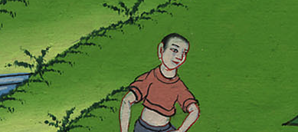
བཀོད་པ 21:13

Slide 17
14Early in the morning, Abraham got up, took bread and a skin of water, put them on Hagar’s shoulders, and sent her away with the boy. She left and wandered in the Wilderness of Beersheba.
14དེ་ནས་ཞོགས་པར་ཨབ་ར་ཧམ་ཡར་ལངས་ཏེ་ཧ་གར་གྱི་ཕྲག་ལ་བག་ལེབ་དང་སྐྱི་ཁུག་བཀལ་བ་དང་ཁོ་མོའི་བུའང་ཁོ་མོར་སྤྲད་ནས་འགྲོ་རུ༌བཅུག དེ་ལྟར་ཧ་གར་མ་བུ་གཉིས་སོང་བ་དང་པེར་ཤ་བཱ་ཡི་དབེན་སྟོང་དུ༌འཁྱམས།

Slide 18
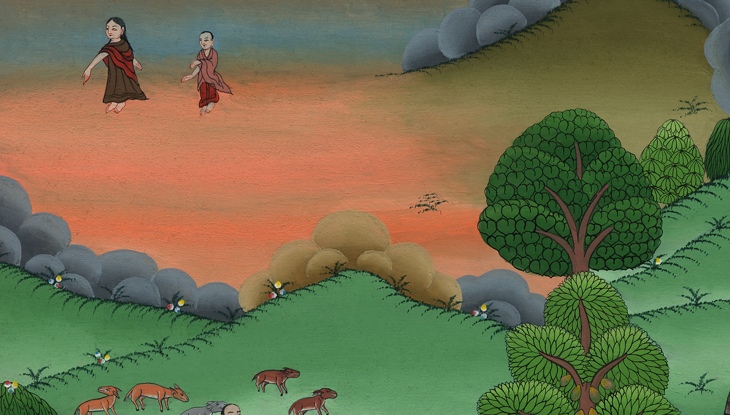
བཀོད་པ 21:14

Slide 19
15When the water in the skin was gone, she left the boy under one of the bushes.
15དེར་སྐྱི་ཁུག་ནང་གི་སྐོམ་ཆུ་བཏུངས་ཚར༌བས། ཧ་གར་གྱིས་བུ་ཆུང་སྡོང་ཕྲན་ཞིག་གི་གྲིབ་བསིལ་འོག་ཏུ་བཞག་པ༌དང༌།

Slide 20
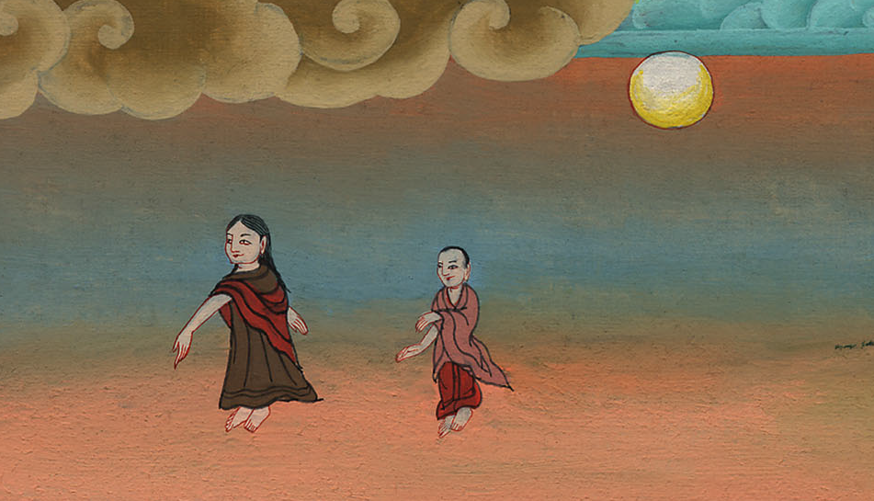
བཀོད་པ 21:15

Slide 21
16Then she went off and sat down nearby, about a bowshot away, for she said, “I cannot bear to watch the boy die!” And as she sat nearby, she lifted up her voice and wept.
16ཁོ་མོ་མདའ་འཕེན་ཐེངས་གཅིག་གི་མཚམས་སུ་སོང་བ་དང་བུའི་ཕྱོགས་སུ་ཁ་གཏད་ནས་བསྡད༌དེ། ངས་བུ་འཆི་བར་མིག་གིས་བལྟ་མི་བཟོད་ཅེས་སྨྲ་བཞིན་སྐད་ཆེན་པོ་བརྒྱབ་ནས་ངུས༌སོ།།

Slide 22
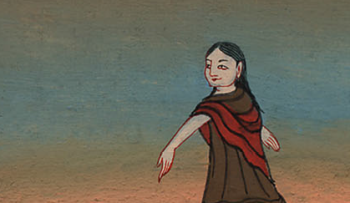
བཀོད་པ 21:16

Slide 23
17Then God heard the voice of the boy, and the angel of God called to Hagar from heaven, “What is wrong, Hagar? Do not be afraid, for God has heard the voice of the boy where he lies.
17དེ་ཡང་དཀོན་མཆོག་གིས་བུ་ཆུང་ཞིག་ངུ་བའི་སྐད་གསན༌ཏོ། །དཀོན་མཆོག་གི་ཕོ་ཉས་ནམ་མཁའི་ཞིང་ཁམས་ནས་ཧ་གར་གྱི་མིང་ནས་བོས་ཏེ་འདི་སྐད༌དུ། ཧ༌གར། ཁྱོད་ཀྱིས་འདི་ལྟར་བྱེད་དོན༌ཅི། ཁྱོད་རང་འཇིགས་མི་དགོས༌ཏེ། དཀོན་མཆོག་གིས་བུ་ཆུང་གི་སྐད་གསན༌ཏོ།།

Slide 24
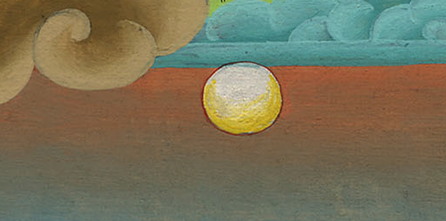
བཀོད་པ 21:17

Slide 25
18Get up, lift up the boy, and take him by the hand, for I will make him into a great nation.”
18ཡར་ལོངས༌དང༌། བུ་ཡར་བསྐྱོར་ནས་ཁོའི་ལག་པར་འཇུས༌ཤིག ཅིའི་ཕྱིར་ཞེ༌ན། བདག་གིས་བུའི་རིགས་རྒྱུད་ལ་རྒྱལ་ཁབ་ཆེན་པོ་ཞིག་འཛུགས་པར་བྱ་ངེས་ཡིན་ཞེས་གསུངས༌སོ།།

Slide 26
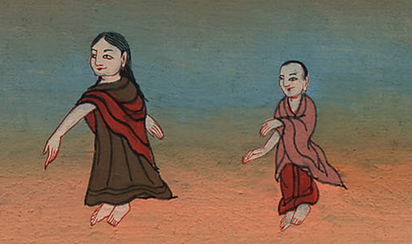
བཀོད་པ 21:18

Slide 27
19Then God opened her eyes, and she saw a well of water. So she went and filled the skin with water and gave the boy a drink.
19དཀོན་མཆོག་གིས་ཁོ་མོའི་མིག་ཟུང་གསལ་པོར་མཛད་པ༌དང༌། ཁོ་མོས་དོང་ཆུ་ཞིག་མཐོང་ཞིང་སྐྱི་ཁུག་ནང་དུ་ཆུ་བླངས་ནས་བུ་ཆུང་ལ་འཐུང་དུ༌བཅུག

Slide 28
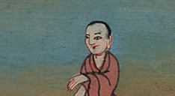
བཀོད་པ 21:19

Slide 29
Conclusion: Knowing God is with them, Hagar and Ishmael continue their journey. They build a home in the wilderness. Years pass, Eventually Ishmael marries an Egyptian girl and becomes the head of a great desert tribe.

Slide 30
